Slide 1

Voronoi Diagram
דיאגרמת וורונוי

Slide 2
הקדמה
נניח כי רשת סופרמרקט מעוניינת לפתוח מספר סניפים חדשים באזור מסוים, ועל מנת שסניפים אלו יהיו רווחים, היא צריכה למקמם במרחק אופטימלי עבור לקוחות פוטנציאלים. איך תעשה זאת ?
בכדי לעזור לרשת, אנו נפעל תחת ההנחות הבאות :
מחירי המוצרים זהים בכל הסניפים.
הוצאות הלקוח מורכבות מרכישת המוצר ומחיר ההגעה לסניף.
מחיר ההגעה לסניף מורכב מהמרחק לסניף כפול מחיר הדלק לקילומטר.
הלקוחות מעוניינים לצמצם את הוצאותיהם.

Slide 3
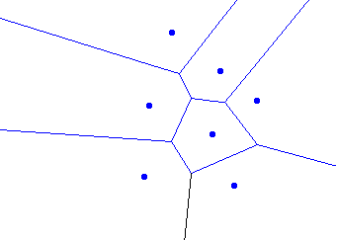
הקדמה
המטרה היא לחלק את האזור המסומן לאזורים קטנים יותר כך שכל לקוח אשר גר
באזור מסוים יפנה לסניף באזור זה.

Slide 4
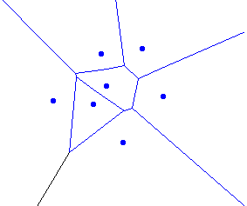
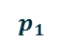
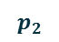
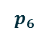
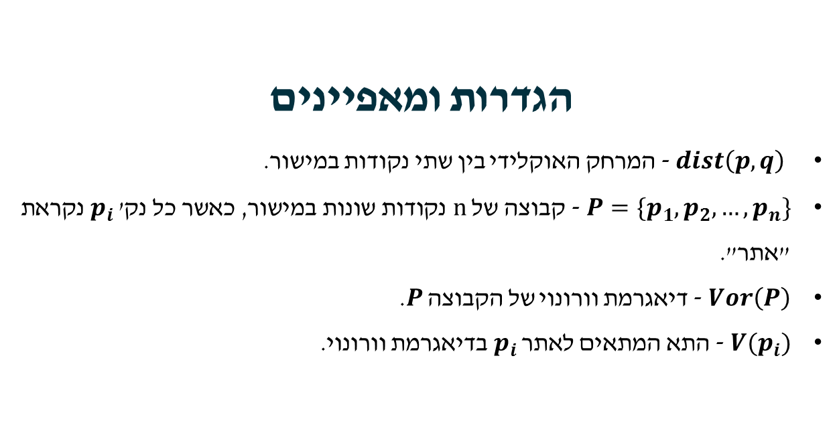
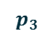
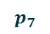
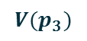
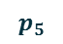
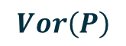
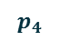
הגדרות ומאפיינים
$\text{−} dist\left(p,q\right)$ המרחק האוקלידי בין שתי נקודות במישור.
$P=\{p_{1},p_{2}, …,p_{n}\}$ - קבוצה של $n$ נקודות שונות במישור, כאשר כל נק' ${ p}_{i}$נקראת "אתר".
$Vor\left(P\right)$ - דיאגרמת וורונוי של הקבוצה $P$.
$V(p_{i})$ - התא המתאים לאתר ${ p}_{i}$בדיאגרמת וורונוי.
$$Vor\left(P\right)$$
$$p_{1}$$
$$p_{2}$$
$$p_{7}$$
$$V(p_{3})$$
$$p_{5}$$
$$p_{6}$$
$$p_{3}$$
$$p_{4}$$

Slide 5
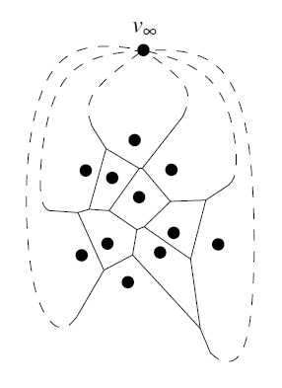
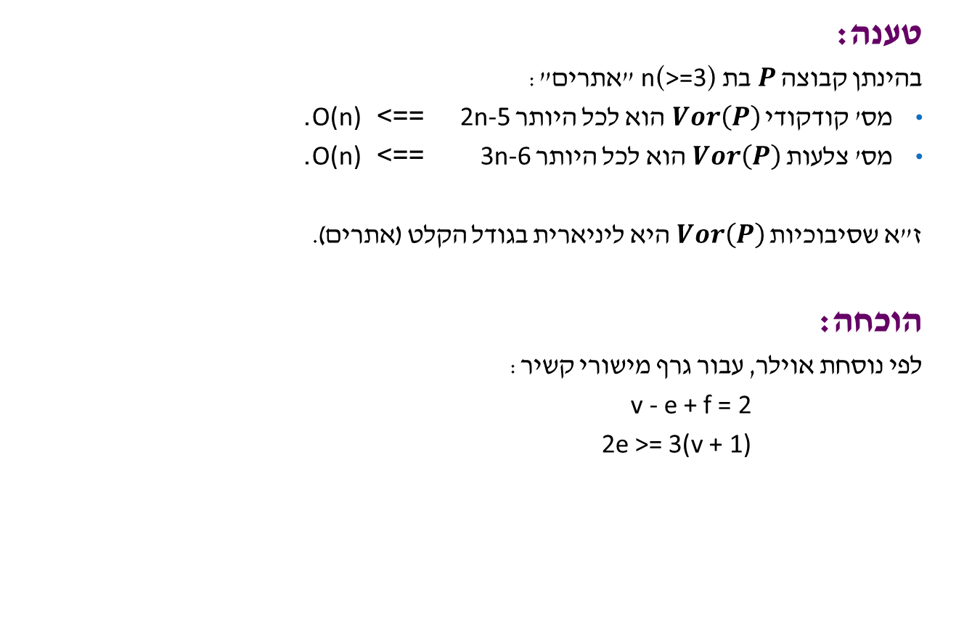
סיבוכיות דיאגרמת וורונוי
טענה:
בהינתן קבוצה $P$ בת n(>=3) "אתרים":
מס' קודקודי $Vor\left(P\right)$ הוא לכל היותר 2n-5 ==> O(n).
מס' צלעות $Vor\left(P\right)$ הוא לכל היותר 3n-6 ==> O(n).
ז"א שסיבוכיות $Vor\left(P\right)$ היא ליניארית בגודל הקלט (אתרים).
הוכחה:
לפי נוסחת אוילר, עבור גרף מישורי קשיר:
v - e + f = 2
2e >= 3(v + 1)

Slide 6
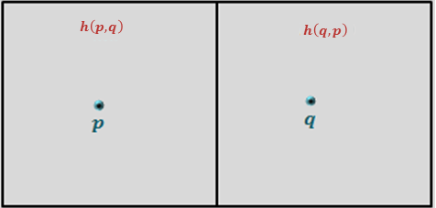
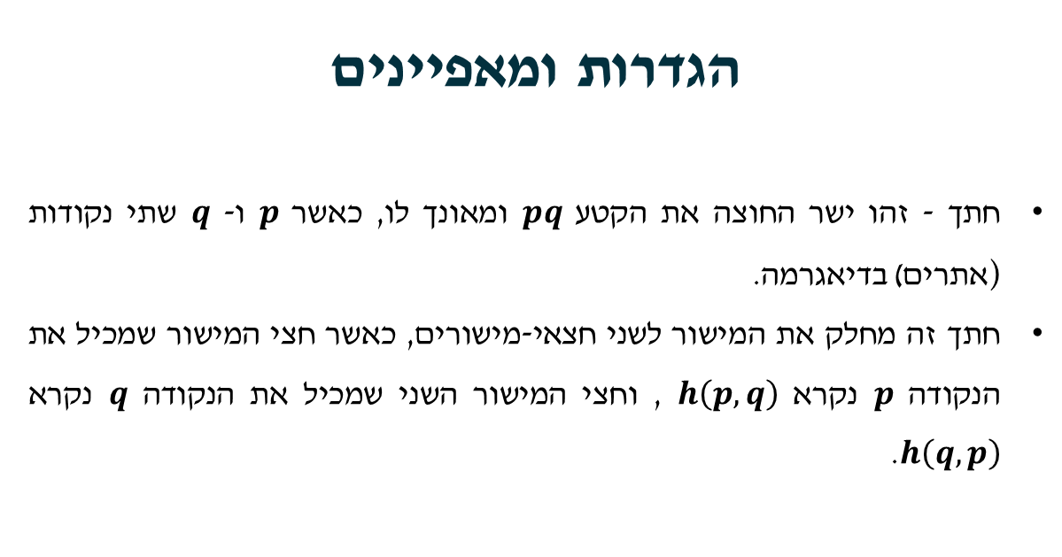
הגדרות ומאפיינים
$חתך$ - זהו ישר החוצה את הקטע $pq$ ומאונך לו, כאשר $p$ ו-$q$ שתי נקודות )אתרים) בדיאגרמה.
חתך זה מחלק את המישור לשני חצאי-מישורים, כאשר חצי המישור שמכיל את הנקודה $p$ נקרא $h\left(p,q\right)$ , וחצי המישור השני שמכיל את הנקודה $q$ נקרא $h\left(q,p\right)$.

Slide 7
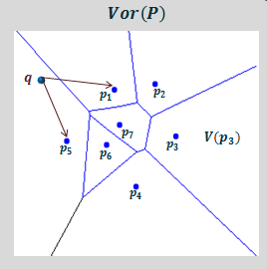
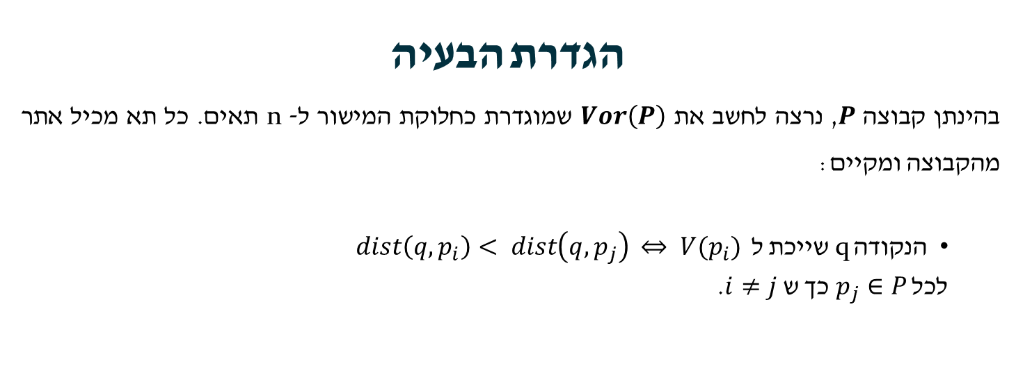
הגדרת הבעיה
בהינתן קבוצה $P$, נרצה לחשב את $Vor\left(P\right)$ שמוגדרת כחלוקת המישור ל- n תאים. כל תא מכיל אתר מהקבוצה ומקיים:
הנקודה q שייכת ל $V(p_{i})$ $dist\left(q,p_{i}\right)< dist\left(q,p_{j}\right)$
לכל $p_{j}∈P$ כך ש $i≠j$.

Slide 8
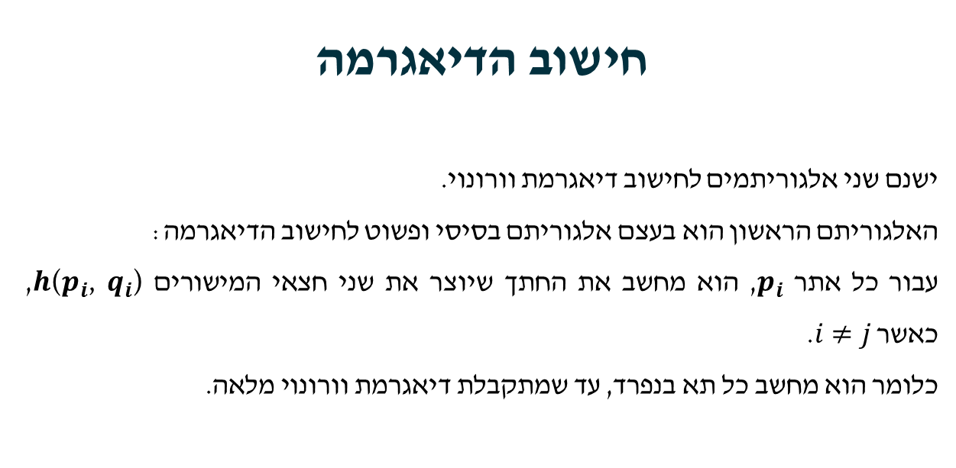
חישוב הדיאגרמה
ישנם שני אלגוריתמים לחישוב דיאגרמת וורונוי.
האלגוריתם הראשון הוא בעצם אלגוריתם בסיסי ופשוט לחישוב הדיאגרמה:
עבור כל אתר $p_{i}$, הוא מחשב את החתך שיוצר את שני חצאי המישורים $h$($p_{i}$, $q_{i}$), כאשר $i≠j$.
כלומר הוא מחשב כל תא בנפרד, עד שמתקבלת דיאגרמת וורונוי מלאה.

Slide 9
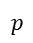
חישוב הדיאגרמה
אלגוריתם בסיסי – הדגמה
$$p$$

Slide 10
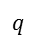
חישוב הדיאגרמה
אלגוריתם בסיסי – הדגמה
$$q$$
$$p$$

Slide 11
חישוב הדיאגרמה
אלגוריתם בסיסי – הדגמה
$$q$$
$$p$$

Slide 12
חישוב הדיאגרמה
אלגוריתם בסיסי – הדגמה
$$q$$
$$p$$

Slide 13
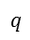
חישוב הדיאגרמה
אלגוריתם בסיסי – הדגמה
$$q$$
$$p$$

Slide 14
חישוב הדיאגרמה
אלגוריתם בסיסי – הדגמה
$$q$$
$$p$$

Slide 15
חישוב הדיאגרמה
אלגוריתם בסיסי – הדגמה
$$q$$
$$p$$

Slide 16
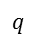
חישוב הדיאגרמה
אלגוריתם בסיסי – הדגמה
$$p$$
$$q$$

Slide 17
חישוב הדיאגרמה
אלגוריתם בסיסי – הדגמה
$$p$$
$$q$$

Slide 18
חישוב הדיאגרמה
אלגוריתם בסיסי – הדגמה
$$p$$
$$q$$

Slide 19
חישוב הדיאגרמה
אלגוריתם בסיסי – הדגמה
$$p$$
$$q$$

Slide 20
חישוב הדיאגרמה
אלגוריתם בסיסי – הדגמה
$$p$$
$$q$$

Slide 21
חישוב הדיאגרמה
אלגוריתם בסיסי – הדגמה
$$p$$
$$q$$

Slide 22
חישוב הדיאגרמה
אלגוריתם בסיסי – הדגמה
$$p$$

Slide 23
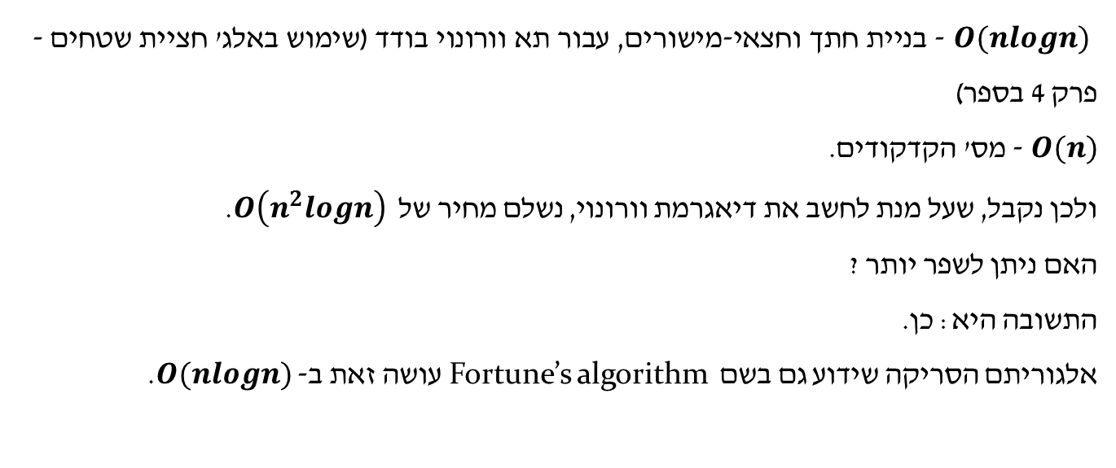
חישוב הדיאגרמה
אלגוריתם בסיסי – זמן ריצה
$O(nlogn)$ - בניית חתך וחצאי-מישורים, עבור תא וורונוי בודד (שימוש באלג' חציית שטחים - פרק 4 בספר)
$O(n)$ - מס' הקדקודים.
ולכן נקבל, שעל מנת לחשב את דיאגרמת וורונוי, נשלם מחיר של $O\left(n^{2}logn\right)$.
האם ניתן לשפר יותר ?
התשובה היא: כן.
אלגוריתם הסריקה שידוע גם בשם Fortune’s algorithm עושה זאת ב- $O(nlogn)$.

Slide 24
חישוב הדיאגרמה
אלגוריתם סריקה
שימוש בקו אופקי אשר סורק את המישור מלמעלה כלפי מטה.
שמירת המידע אודות מבנה הדיאגרמה שנוצר מעל קו הסריקה.
מידע זה לא משתנה עד לפגישת אתרים מיוחדים שנקראים "אתרי אירוע".

Slide 25
חישוב הדיאגרמה
אלגוריתם סריקה
הבעיה:
חלק מהדיאגרמה מעל קו הסריקה אינו תלוי אך ורק באתרים שמעל קו הסריקה, אלא גם באתרים שמתחתיו.
הפתרון:
מימוש אלגוריתם הסריקה באופן שונה מהרגיל.
איך?
חלוקת המישור שמעל קו הסריקה לשני תחומים:
אוסף הנקודות הקרובות יותר ל "אתר".
אוסף הנקודות הקרובות יותר לקו הסריקה.

Slide 26
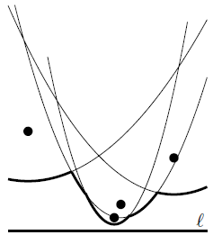
אלגוריתם סריקה
"קו החוף"
במקום לשמור את המידע אודות מבנה הדיאגרמה שמעל קו הסריקה, נשמור את נתוני תחום הנקודות הקרוב יותר ל "אתר".
אם נתבונן באוסף הנקודות הקרובות יותר ל "אתר" כלשהו מעל קו הסריקה, מאשר לקו עצמו.
נראה שנקודות אלו מגדירות פרבולות, כך שאיחודן בנקודות החיתוך נותן מקבץ של קשתות פרבוליות אשר נקרא "קו החוף".
קו החוף

Slide 27
אלגוריתם סריקה
"קו החוף"
"קו החוף" הוא מונוטוני ביחס לקואורדינטה X . והוא ממשיך להשתנות כל עוד קו הסריקה ממשיך לזוז.
כעת, על מנת לחשב את דיאגרמת וורונוי, נסתפק בחישוב ושמירת המידע אודות "קו החוף".
איך עושים זאת?
כאשר קו הסריקה פוגש באתר חדש, נוספת פרבולה חדשה בעלת רוחב אפס (כקו ישר) ל "קו החוף". אירוע זה נקרא "אירוע אתר".
עם התקדמות הסריקה, הפרבולה מתרחבת משני צדדיה לכדי פרבולה תוחמת של האתר החדש.

Slide 28
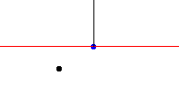
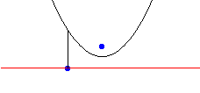
אלגוריתם סריקה
"אירוע אתר"

Slide 29
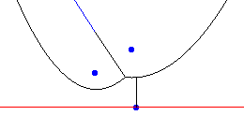
אלגוריתם סריקה
"יצירת צלע בדיאגרמה"
זה מוביל לעובדה שנקודת מפגש בין שתי פרבולות מגדירה את צלעות דיאגרמת וורונוי.
צלע בדיאגרמה

Slide 30
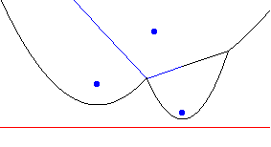
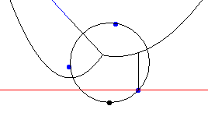
אלגוריתם סריקה
"אירוע מעגל"
כאשר קו הסריקה פוגש באתר שלישי חדש, נוצרה קשת פרבולית חדשה, ואז שלוש קשתות פרבוליות נפגשות, קשת אחת מהן נעלמת ונוצרה במקומה נקודה חדשה שהיא בעצם קדקוד בדיאגרמת וורונוי.
אירוע זה נקרא "אירוע מעגל" והוא מתרחש ברגע שקו הסריקה מגיע לנקודה הנמוכה ביותר של המעגל העובר דרך שלושת האתרים.
אירוע מעגל

Slide 31
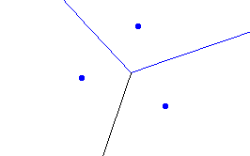
אלגוריתם סריקה
"יצירת קדקוד בדיאגרמה"
זה מוביל לעובדה שנקודת מפגש בין שלוש פרבולות מגדירה את קודקודי הדיאגרמה.
קדקוד בדיאגרמה

Slide 32
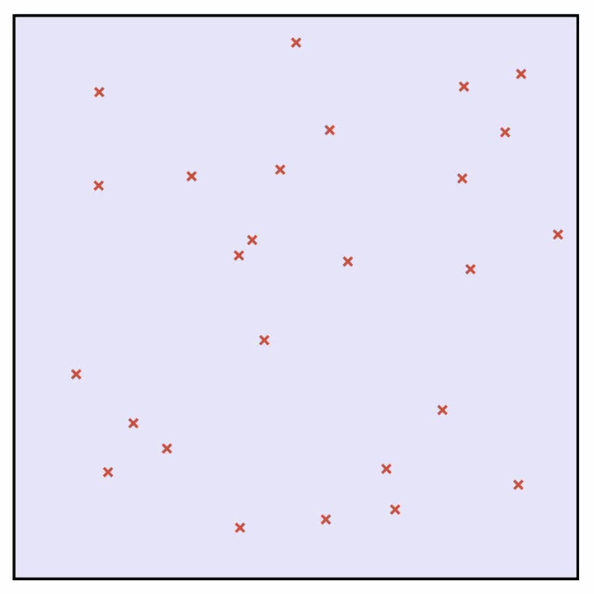
חישוב הדיאגרמה
אלגוריתם סריקה

Slide 33
מבני נתונים
רשימה מקושרת דו-כיוונית המכילה את צלעות דיאגרמת וורונוי (DCEL).
עץ חיפוש בינארי מאוזן שמחזיק את "קו החוף".
תור עדיפויות ששומר את האירועים.

Slide 34
מבני נתונים
עץ חיפוש בינארי מאוזן
כל עלה בעץ מייצג קשת פרבולית ב- "קו החוף", ומחזיק:
אתר שמגדיר קשת זו (ממוין בסדר עולה לפי קואורדינטת ה-X).
מצביע לאירוע מעגל בתור העדיפויות, בו הקשת עשויה להיעלם.
כל קדקוד פנימי בעץ מחזיק:
נקודת מפגש של שתי קשתות שמייצגות את שני בניו.
מצביע לצלע של דיאגרמת וורונוי ברשימה המקושרת הדו-כיוונית.

Slide 35
מבני נתונים
תור עדיפויות
מחזיק את האירועים השונים, לפי קואורדינטת ה-Y של האתרים:
עבור "אירוע אתר" (ידוע מראש) נשמור את האתר עצמו.
עבור "אירוע מעגל" נשמור את הנקודה הכי נמוכה במעגל.

Slide 36
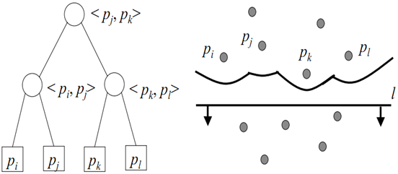
מבני נתונים
כל "האתרים" ידועים מראש, ונמצאים בתור האירועים מההתחלה.
בעת "אירוע אתר" האלג' מוסיף את האתר החדש כעלה בעץ, יחד עם נקודת השבירה לאביו.
"אירוע אתר"

Slide 37
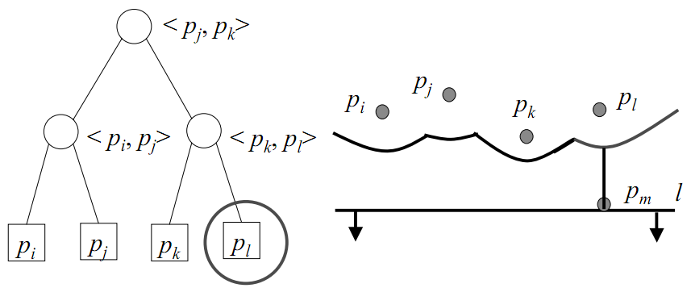
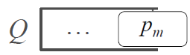
מבני נתונים
"אירוע אתר":

Slide 38
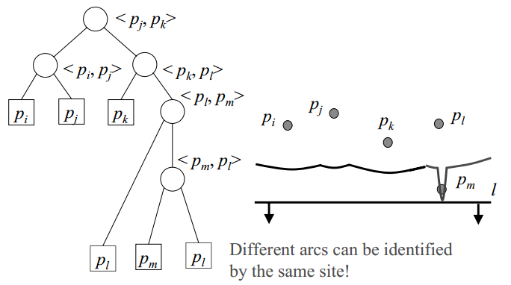
מבני נתונים
"אירוע אתר":

Slide 39
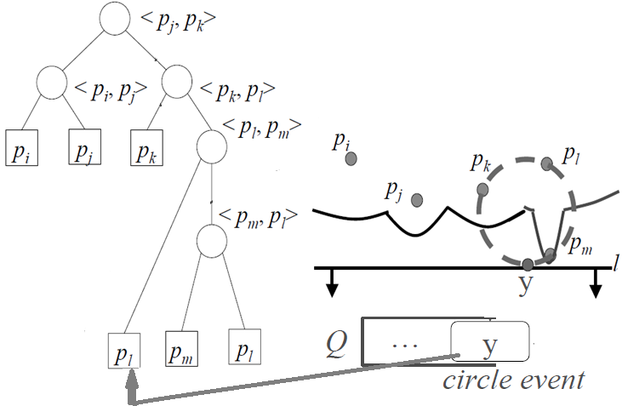
מבני נתונים
"אירוע מעגל"
עבור כל עלה (אתר) חדש שנוסף לעץ, נבדוק אם הוא מקיים "אירוע מעגל" עם שני אתרים שקודמים לו.
אם כן, מוסיפים אירוע מעגל זה לתור האירועים ומצביע מהעלה אליו. בנוסף, מוחקים את הקדקודים בעץ שקשורים לקשת הנעלמת.

Slide 40
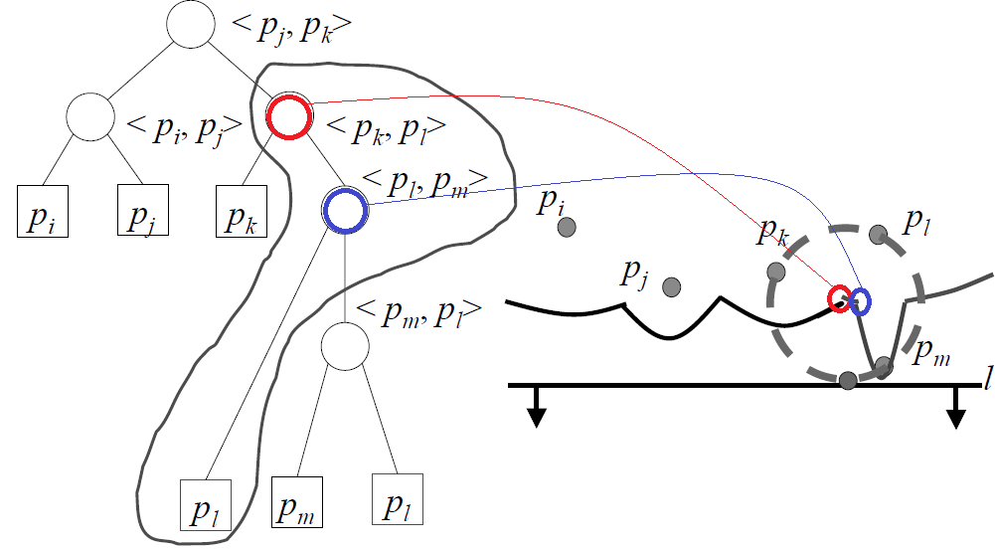
מבני נתונים
"אירוע מעגל":

Slide 41
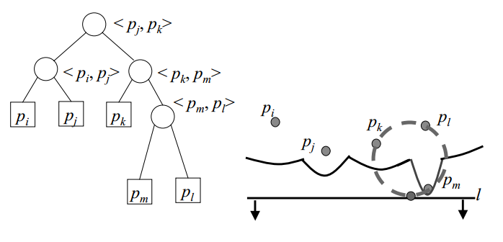
מבני נתונים
"אירוע מעגל":

Slide 42
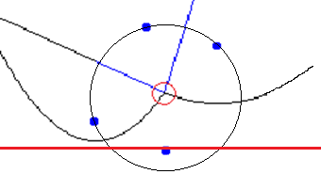
מבני נתונים
הערה:
אירוע מעגל מתבטל במקרה ופוגשים באתר נוסף לפני שקו הסריקה מגיע לנקודה הנמוכה ביותר במעגל.
מקרה נוסף בו מתעלמים מאירוע מעגל הוא כאשר פוגשים באתר חדש שחותך את הקשת שהייתה אמורה להיעלם באירוע מעגל.
במקרים אלו אירוע מעגל ייחשב ל "אזעקת שווא" ויבוטל.

Slide 43
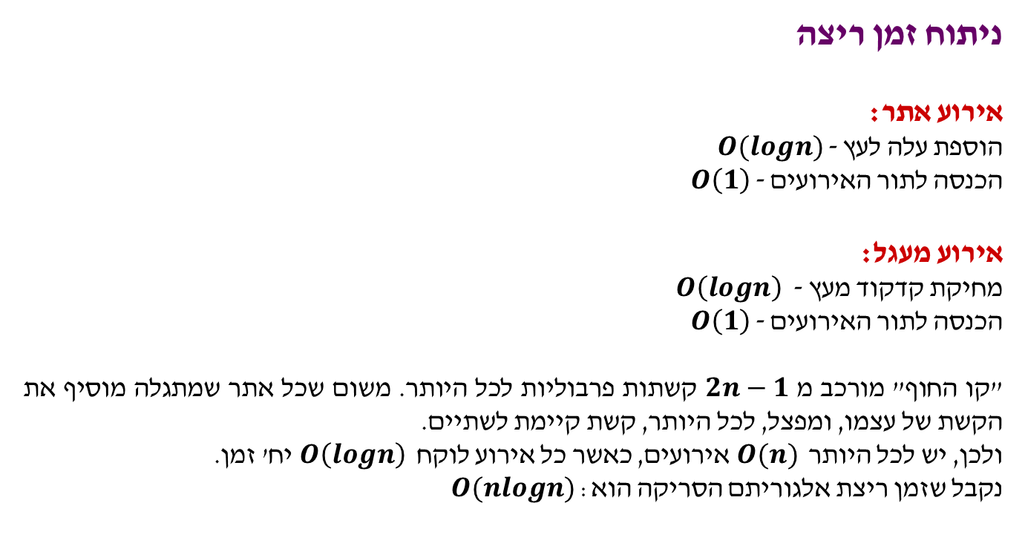
מבני נתונים
ניתוח זמן ריצה
אירוע אתר:
הוספת עלה לעץ - $O(logn)$
הכנסה לתור האירועים - $O\left(1\right)$
אירוע מעגל:
מחיקת קדקוד מעץ - $O\left(logn\right)$
הכנסה לתור האירועים - $O\left(1\right)$
"קו החוף" מורכב מ $2n−1$ קשתות פרבוליות לכל היותר. משום שכל אתר שמתגלה מוסיף את הקשת של עצמו, ומפצל, לכל היותר, קשת קיימת לשתיים.
ולכן, יש לכל היותר $O(n)$אירועים, כאשר כל אירוע לוקח $O\left(logn\right)$ יח' זמן.
נקבל שזמן ריצת אלגוריתם הסריקה הוא: $O(nlogn)$

Slide 44
שימושים
מציאת השכן הקרוב ביותר לנקודה כלשהי במישור.
מציאת זוג הנקודות הקרובות ביותר במישור.
חיפוש מעגל ריק מקסימלי במישור.
חישוב נתיבי תנועה של רובוטים.
צביעת ג'ירפות.
בניית שריון לצב.

Slide 45
מקורות
Computational Geometry (2nd + 3rd edition)
Voronoi lecture, Allen Miu, MIT
Fortune’s algorithm DIKU http://www.diku.dk/hjemmesider/studerende/duff/Fortune/

